Slide 1











Slide 2



Slide 3
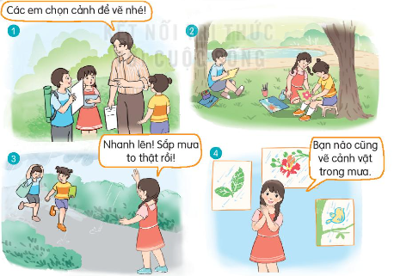
Quan sát hình và nói nội dung từng tranh:
Hình mô tả
hoạt động gì?
Thầy và các bạn đang có tiết học ngoài trời.

Slide 4

Chia sẻ nhóm

Slide 5
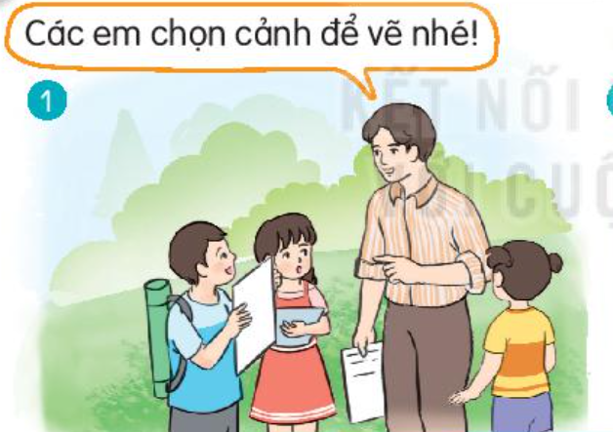
Hình 1 cho biết:
Tranh kể về một hoạt động ngoài trời của các bạn học sinh. Thầy giáo nhắc các bạn hãy quan sát và chọn cảnh mình thích nhất để vẽ.

Slide 6
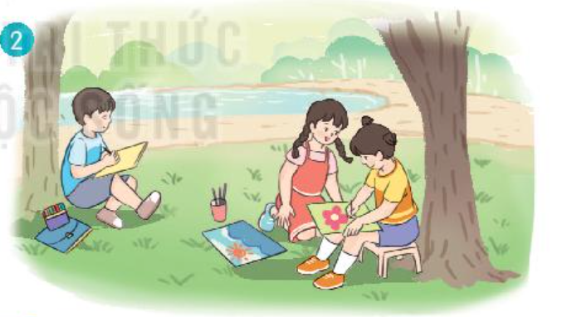
Hình 2 cho biết:
Các bạn nhỏ đang ở dưới gốc cây say mê vẽ tranh.

Slide 7
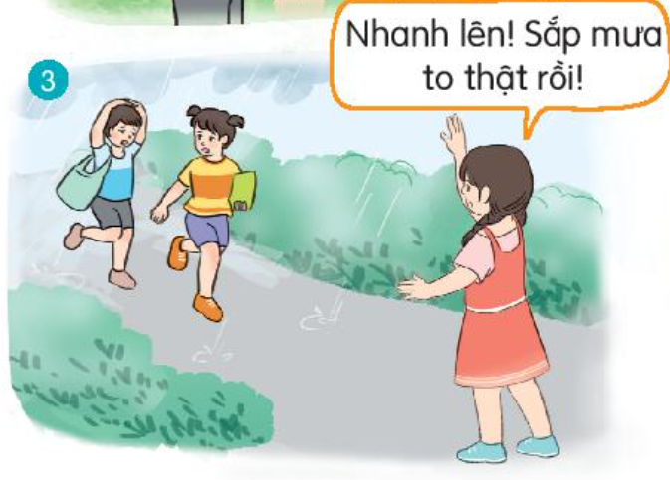
Hình 3 cho biết:
Cả lớp đang vẽ thì trời đổ mưa. Các bạn vội vàng gọi nhau tìm chỗ trú.

Slide 8
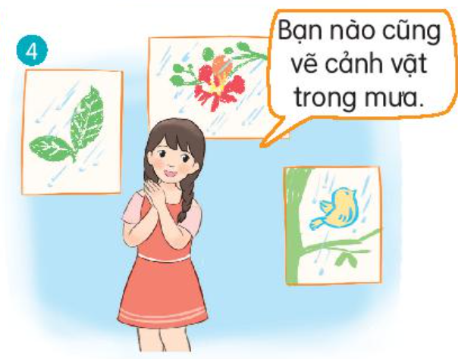
Hình 4 cho biết:
Bức tranh của các bạn vẽ rất đặc biệt. Vì bạn nào cũng vẽ cảnh vật trong mưa. Chiếc lá trong mưa và cả những chú chim đang trú mưa dưới những tán lá.

Slide 9
Em hãy kể tên những hoạt động ngoài trời mà em biết

Slide 10
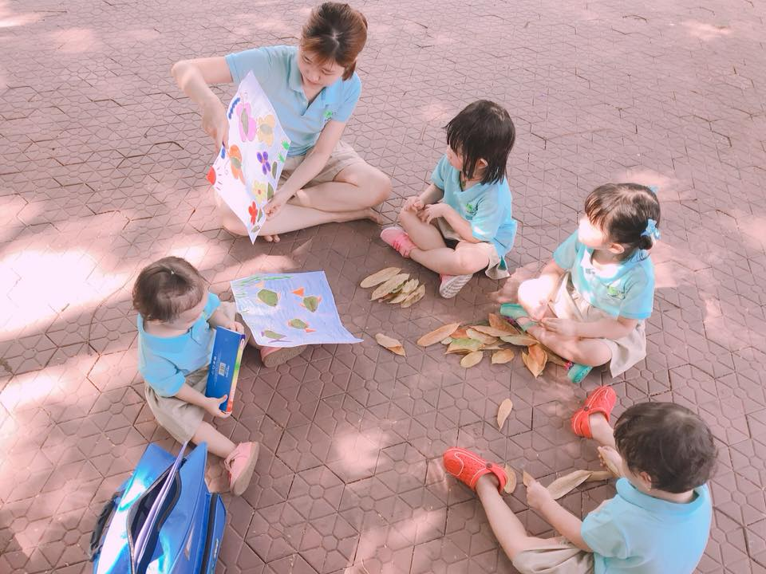
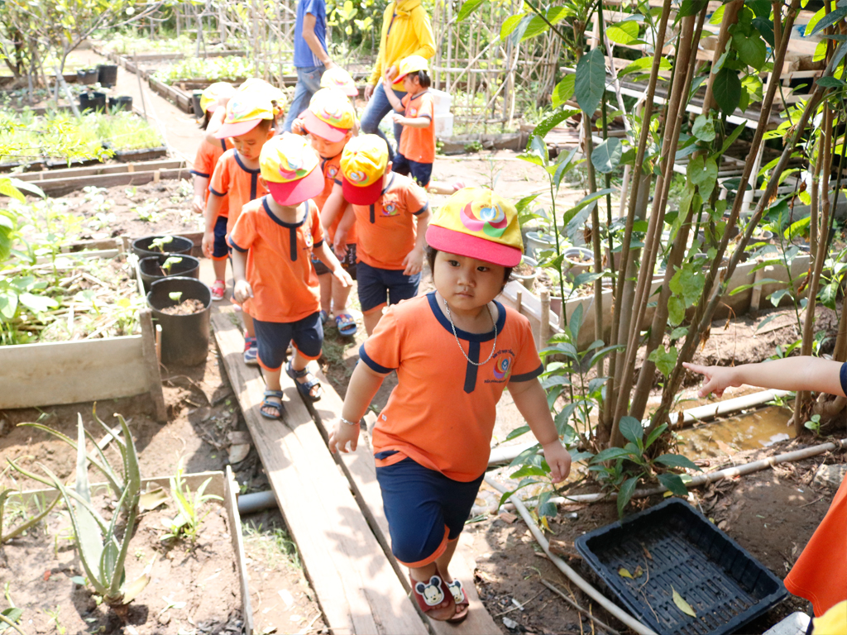
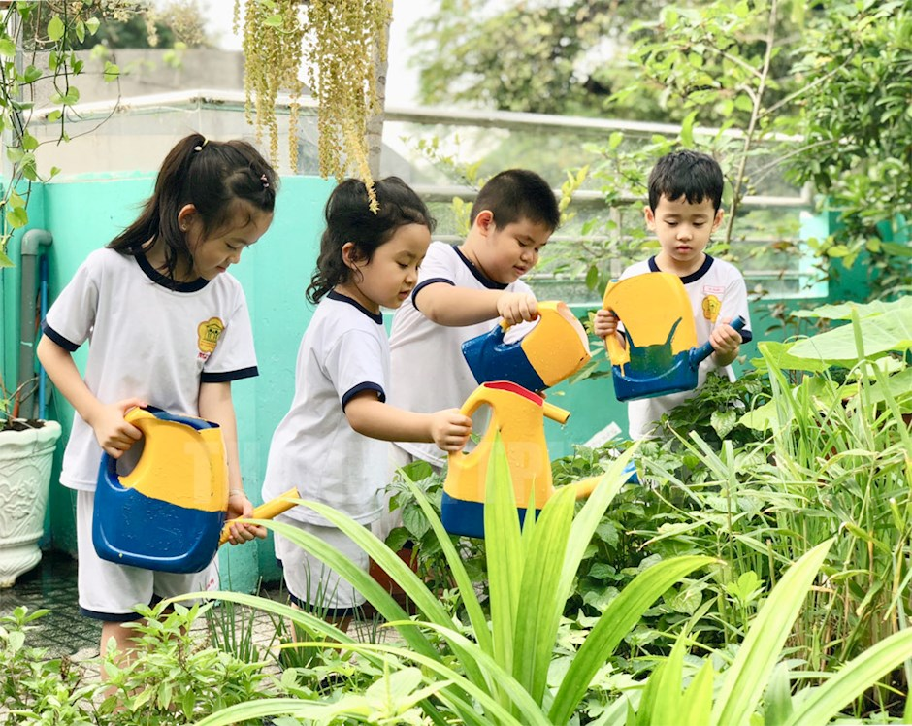
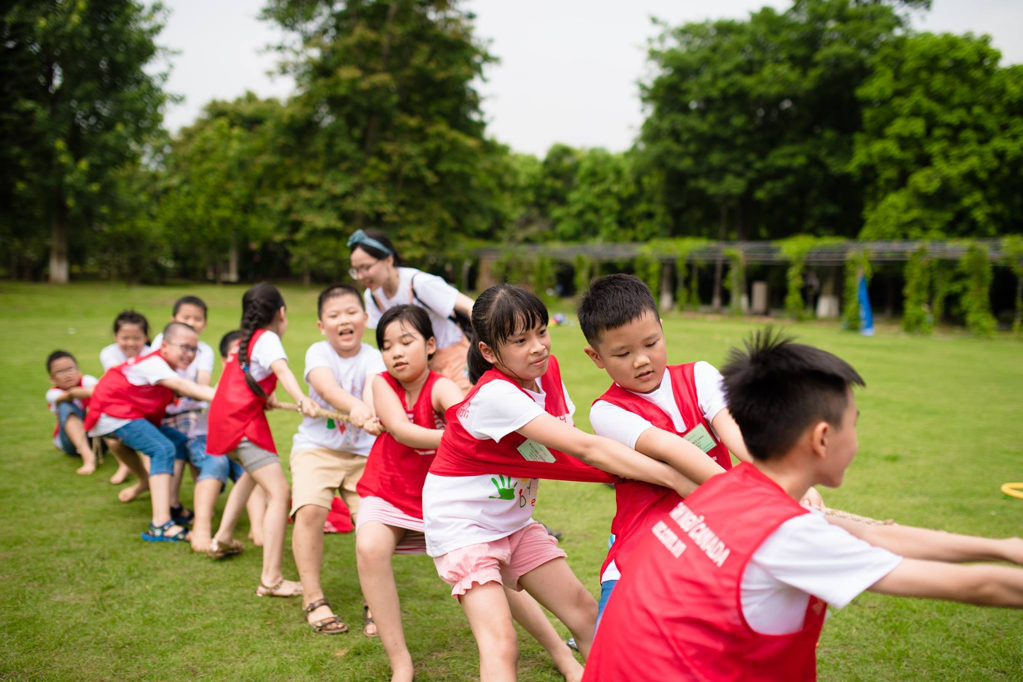
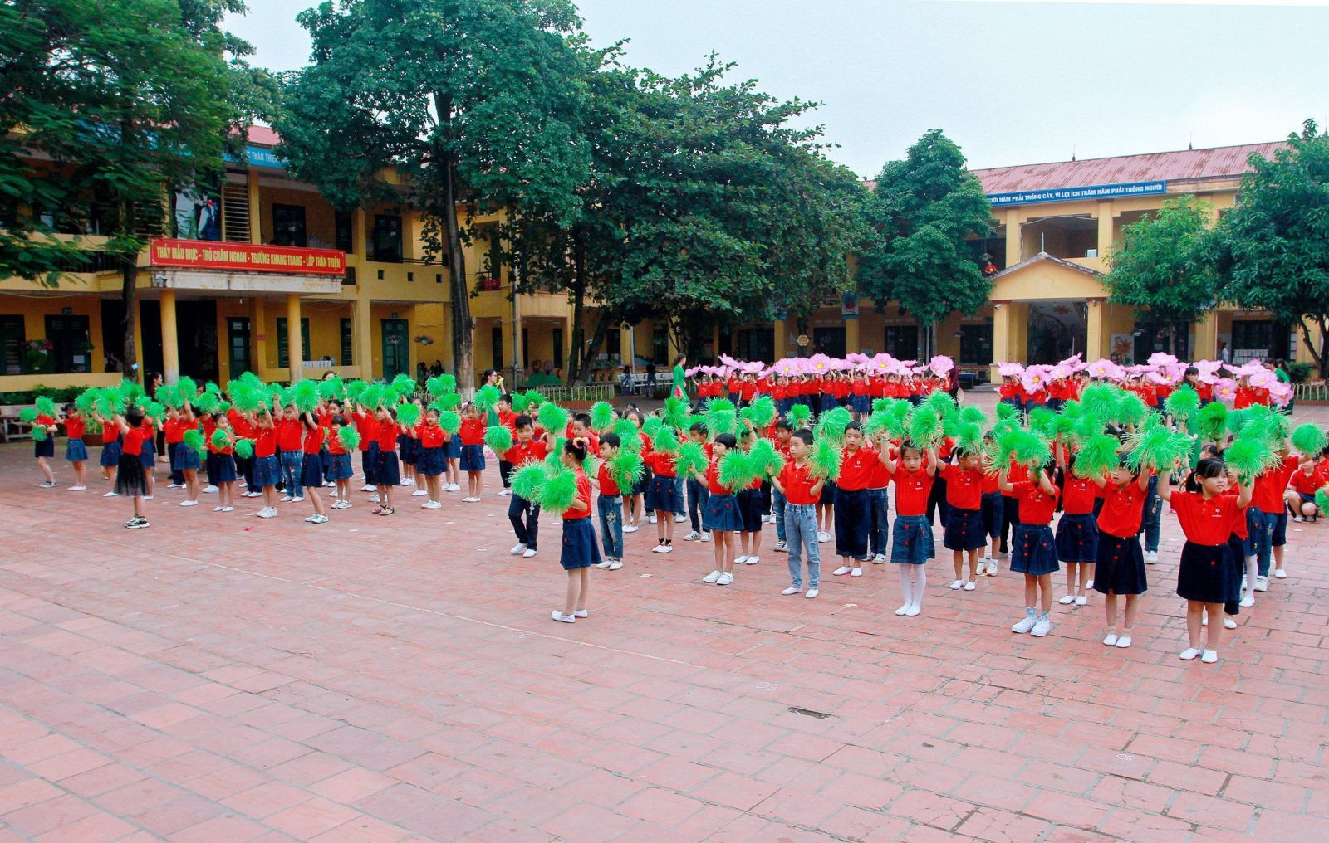
Khám phá
Dã ngoại
Trồng cây
Thể thao
Múa hát

Slide 11
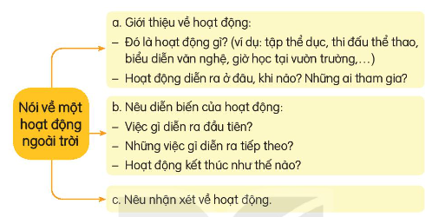

Dựa vào sơ đồ dưới đây, nói về một hoạt động ngoài trời mà em đã được chứng kiến hoặc tham gia

Slide 12


Gợi ý:
Nội dung 1: Giới thiệu về hoạt động
Bạn sẽ kể về hoạt động gì?
- Tớ sẽ kể về giờ học vẽ ngoài trời của lớp mình.
Giờ học vẽ ở đâu?
- Giờ học vẽ ở sân trường.
Có những ai tham gia?
- Cả lớp tham gia đông đủ.

Slide 13
Gợi ý:
Nội dung 2: Nêu diễn biến của hoạt động
Việc gì diễn ra đầu tiên?
Việc gì diễn ra tiếp theo?
Việc gì ấn tượng nhất?
Buổi học kết thúc như thế nào?

Slide 14
Gợi ý:
Nội dung 3: Nêu nhận xét về hoạt động
Bạn có cảm nghĩ gì về giờ học đó?

Slide 15
Chia sẻ với lớp

Slide 16



Slide 17
Viết đoạn văn kể lại diễn biến của một hoạt động ngoài trời dựa vào những điều em đã nói ở ý b của bài tập 2.
Cứ đến hoạt động thể dục giữa giờ, chúng em lại được tập ngay ở sân thể thao của trường. Thông thường, sau phút tập trung kiểm tra sĩ số và nghe thầy giáo hướng dẫn, chúng em tản ra theo các nhóm để tập. Ban đầu, bài thể dục 8 động tác được từng bạn thực hiện để các bạn khác góp ý. Nhóm nào lúng túng thì thầy giáo đến tận nơi hướng dẫn tận tình. Chỉ hai mươi phút sau, ai nấy đã tập khá thành thạo. Nghe tiếng còi của thầy vang lên, chúng em tập trung để kiểm tra bài thể dục. Cả nhóm em rất vui vì được khen ngợi vừa tập đúng động tác vừa biểu diễn rất đều và đẹp. Sau đó, chúng em lại tiếp tục về lớp học bài.

Slide 18

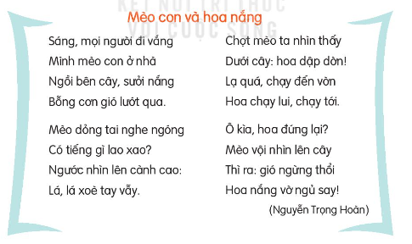
Tìm đọc bài văn, bài thơ, … về hiện tượng tự nhiên (mưa, nắng, gió,..)

Slide 19


Tìm đọc bài văn, bài thơ, … về hiện tượng tự nhiên (mưa, nắng, gió,..)
Chuẩn bị bài tiếp theo

Slide 20
CHÚC CÁC EM HỌC TỐT!
CHÚC CÁC EM HỌC TỐT!

